Slide 1


Slide 2
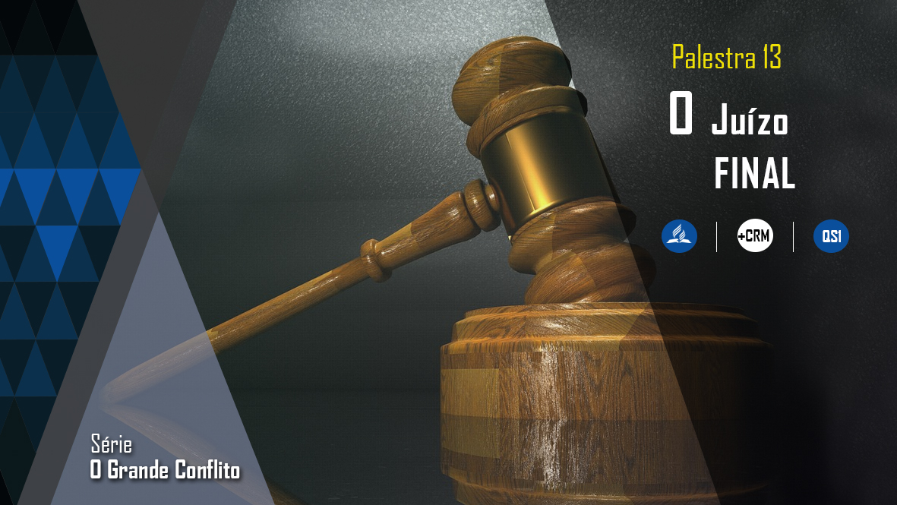

Slide 3
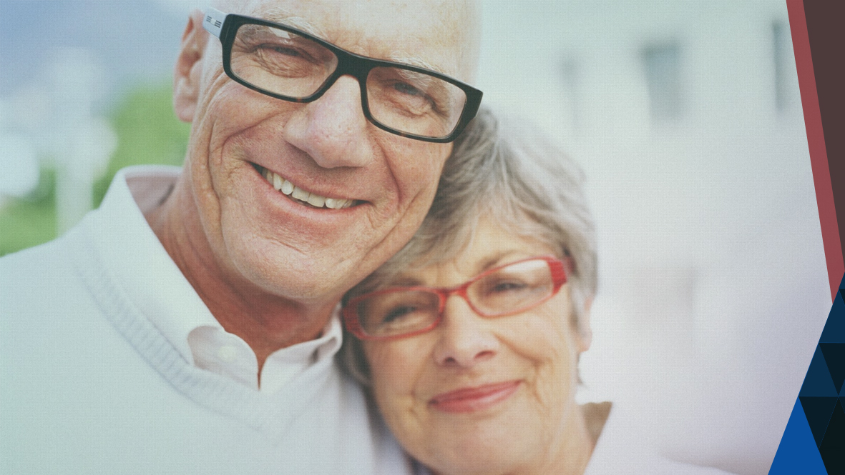
Como você imagina que
será o fim da sua vida?
Notes:
Como você imagina que
será o fim da sua vida?
E depois dos 80, 90 ou 100 anos?

Slide 4
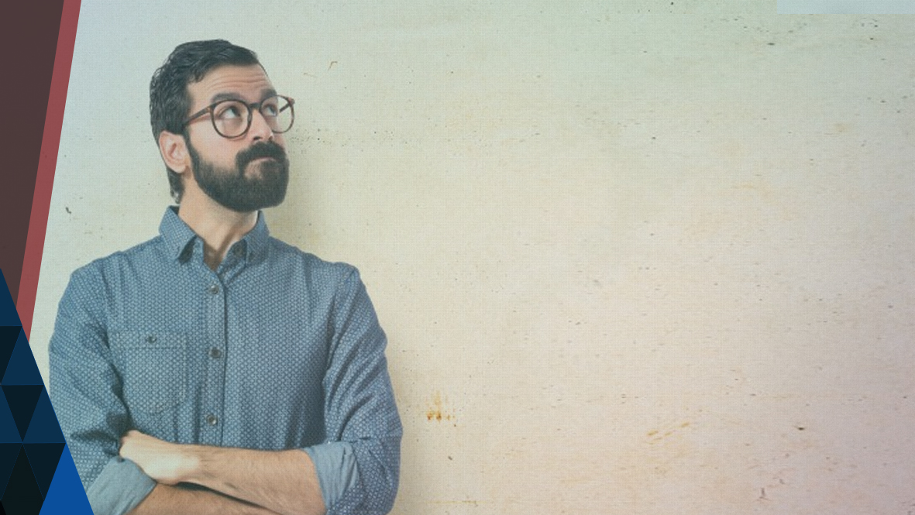
O que lhe vem à mente quando
se fala de acerto de contas?
Notes:
O que lhe vem à mente quando
se fala de acerto de contas?

Slide 5
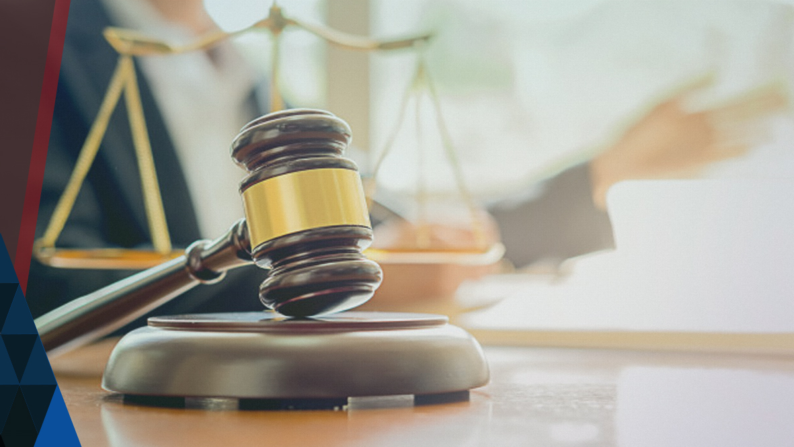
Você já esteve em um tribunal?
Gostaria de estar sentado no banco
dos réus?
Notes:
Você já esteve em um tribunal?
Gostaria de estar sentado no banco
dos réus?

Slide 6
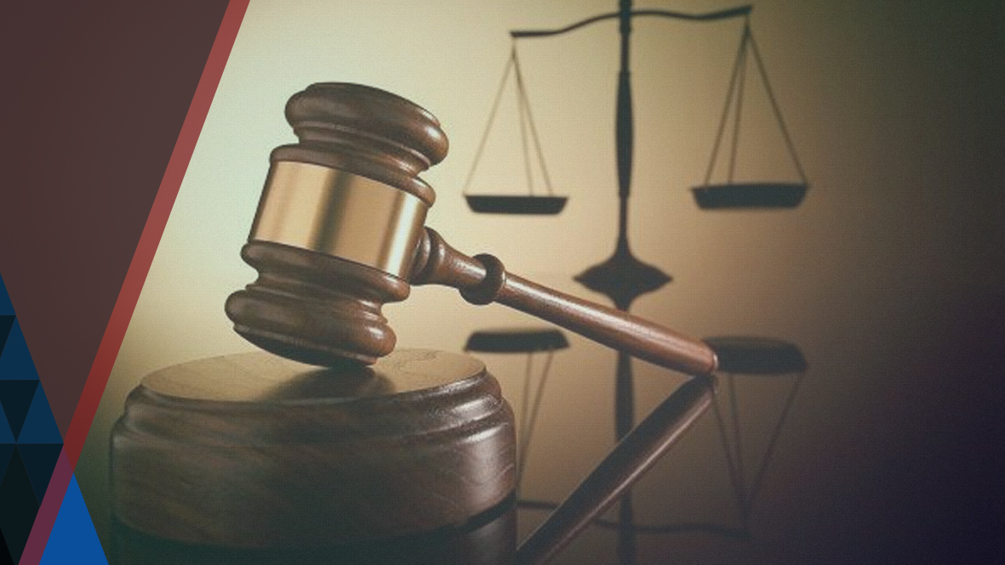
Todos os vivos, como os mortos,
devem ser julgados segundo as suas obras
Notes:
Todos os vivos, como os mortos,
devem ser julgados segundo as suas obras.

Slide 7
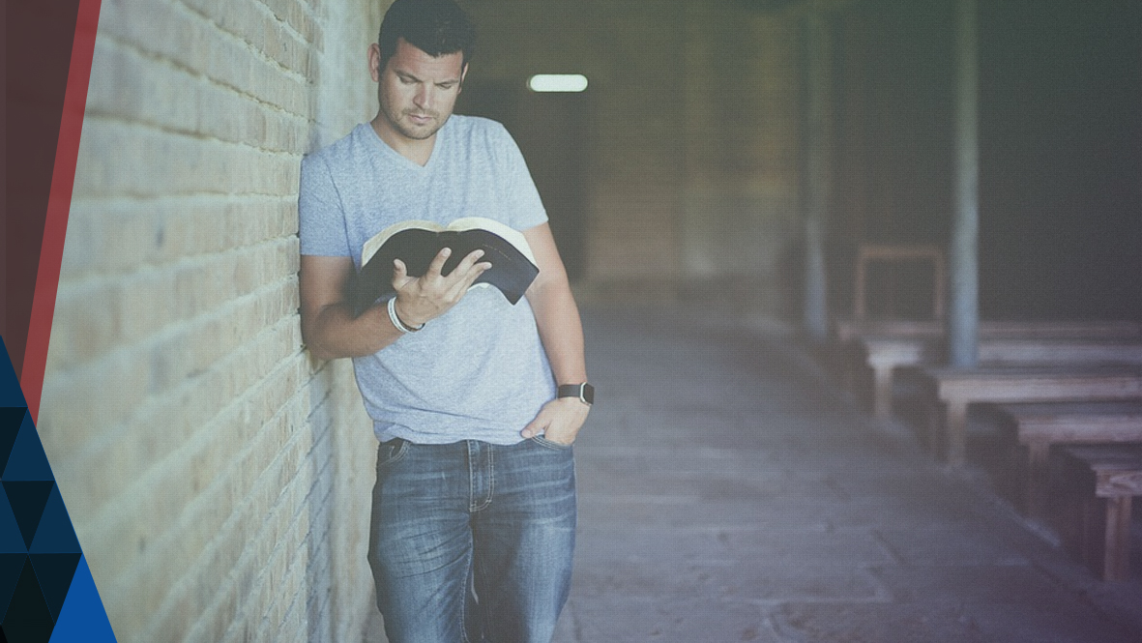
A OBRA DE PREPARAÇÃO
É uma obra individual
Notes:
A obra de preparação é
uma obra individual.
cada um deve ser provado e achado sem mancha
defeito ou coisa semelhante.

Slide 8
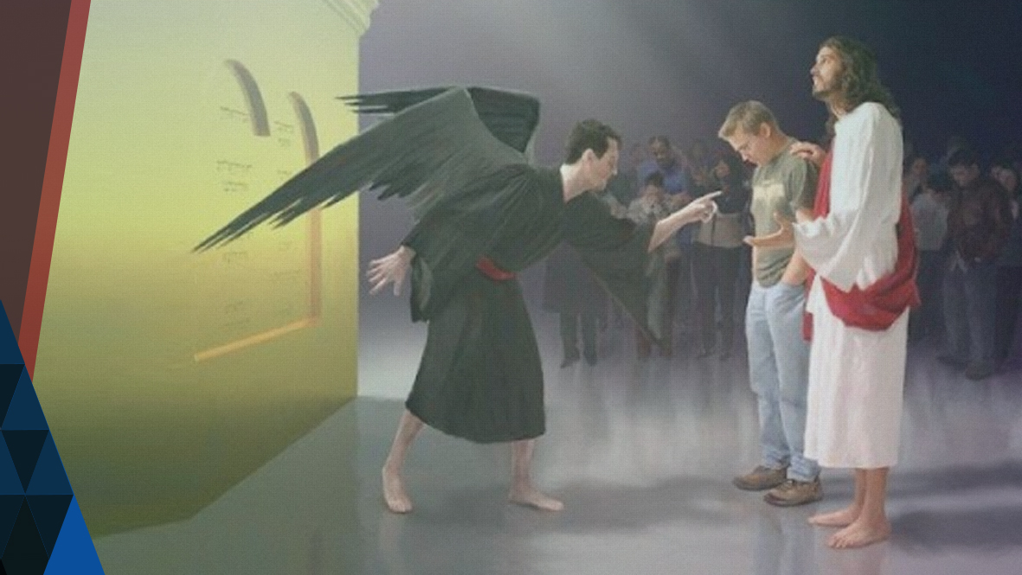
A BÍBLIA APRESENTA A REALIDADE
de um tempo de juízo final
Notes:
solene são as cenas ligadas ao juízo final
A Bíblia apresenta a
realidade de um tempo
de juízo final:

Slide 9
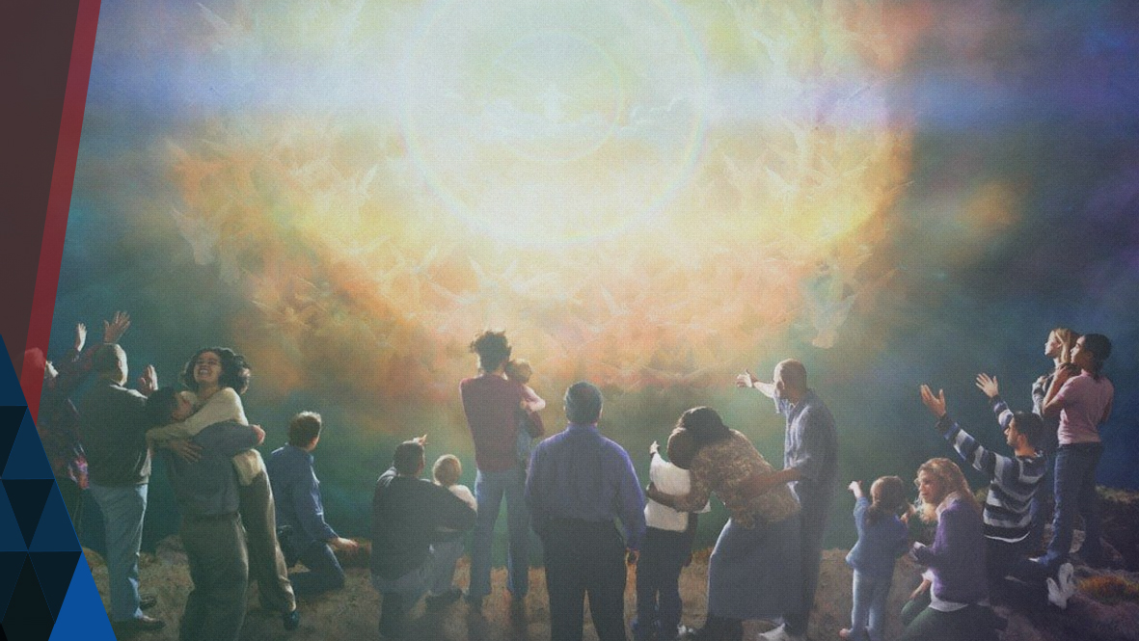
O SENHOR VEM
julgar a terra
Notes:
O Senhor vem julgar a terra.
I Crônicas 16:33; Salmo 96:13; 98:53.

Slide 10

“Regozijem-se as árvores do bosque na presença do SENHOR, porque vem a julgar
a terra.”
I Crônicas 16:33
Notes:
.

Slide 11
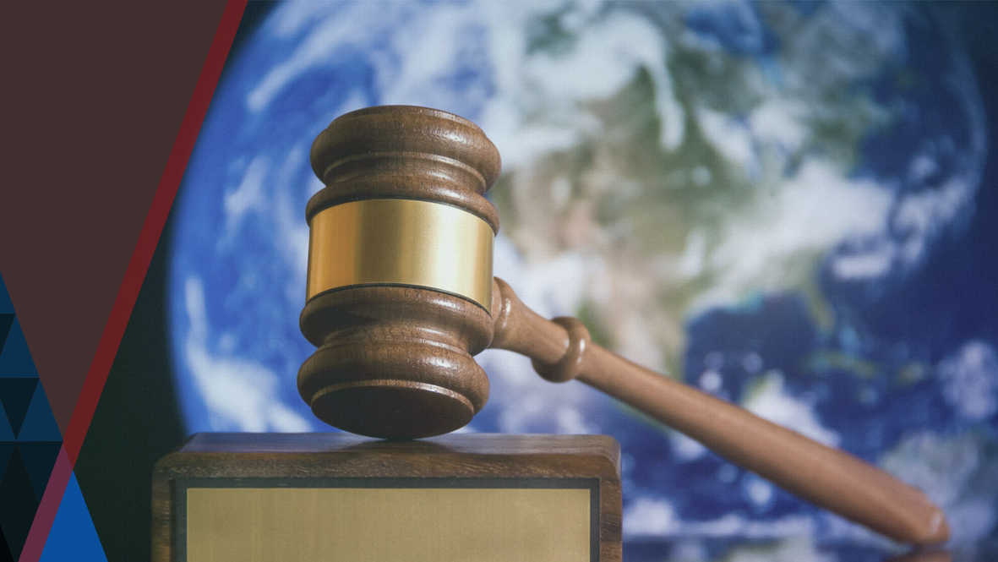
DEUS JULGARÁ
o justo e o perverso
Notes:
Deus julgará o justo e o perverso.
Eclesiastes 3:17
Deus trará a juízo todas as obras.
Eclesiastes 12:14.

Slide 12
“Então, disse comigo: Deus julgará o justo e o perverso; pois há tempo para todo propósito e para toda obra”
Eclesiastes 3:17
Notes:
.

Slide 13
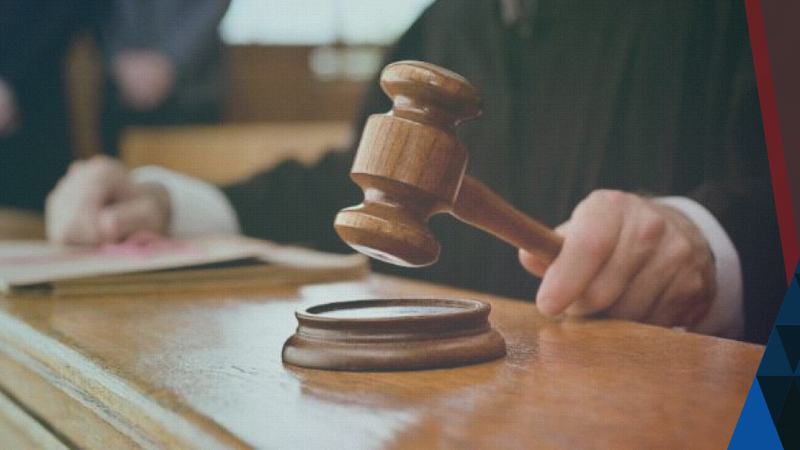
ESTABELECEU UM DIA DE JUÍZO.
Notes:
Estabeleceu um dia de juízo.
Atos 17:31.

Slide 14
“porquanto estabeleceu um dia em que há de julgar o mundo com justiça, por meio de um varão que destinou e acreditou diante de todos, ressuscitando-o dentre os mortos.”
Atos 17:31.

Slide 15
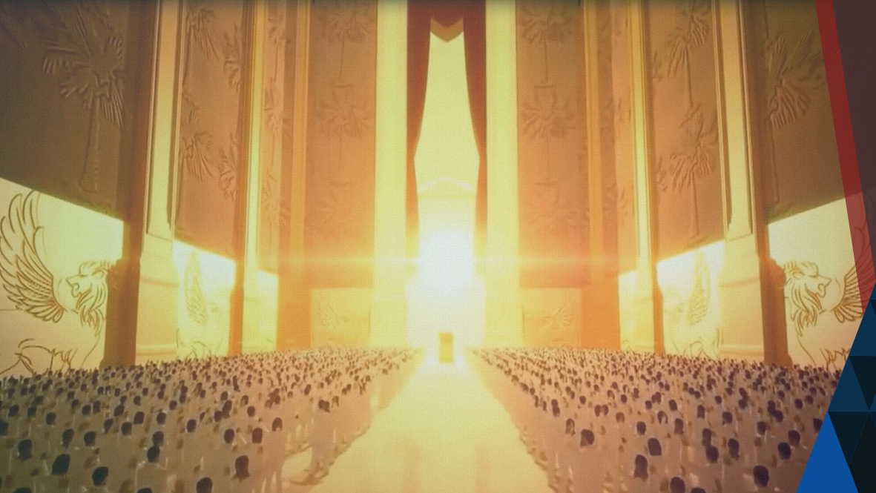
TODOS COMPARECEREMOS
ao tribunal
Notes:
Todos compareceremos ao tribunal.
Romanos 14:10
Vinda do Senhor para exercer juízo.
Judas 14 e 15.

Slide 16
“Tu, porém, por que julgas teu irmão?
E tu, por que desprezas o teu? Pois todos compareceremos perante o tribunal de Deus..”
Romanos 14:10
Notes:
.

Slide 17
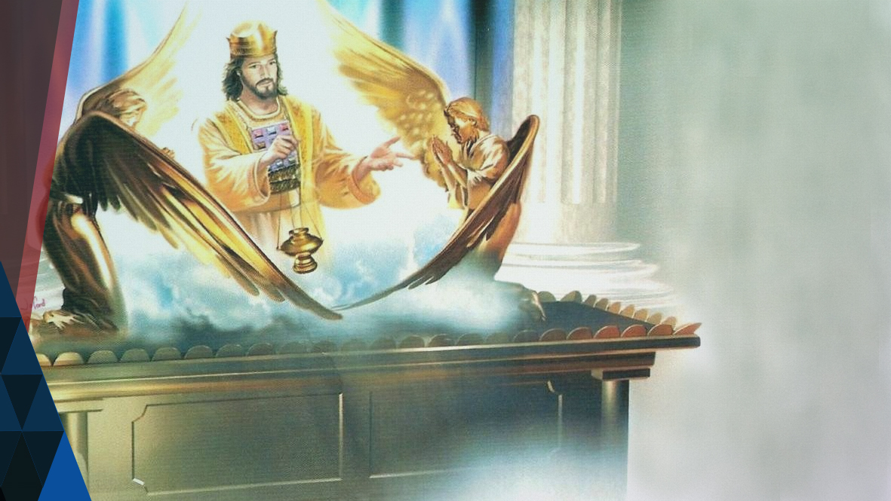
FASES DO JUÍZO
INVESTIGAÇÃO
Notes:
Fases do Juízo
Investigação
Apocalipse 14:6,7
Acontece agora.
Começou em 1844.
Daniel 8:14.

Slide 18
“Vi outro anjo voando pelo meio do céu, tendo um evangelho eterno para pregar aos que se assentam sobre a terra, e a cada nação, e tribo, e língua, e povo,
Apocalipse 14:6,7
Notes:
.

Slide 19
dizendo, em grande voz: Temei a Deus e dai-lhe glória, pois é chegada a hora do seu juízo; e adorai aquele que fez o céu, e a terra, e o mar, e as fontes das águas.”
Apocalipse 14:6,7
Notes:
.

Slide 20
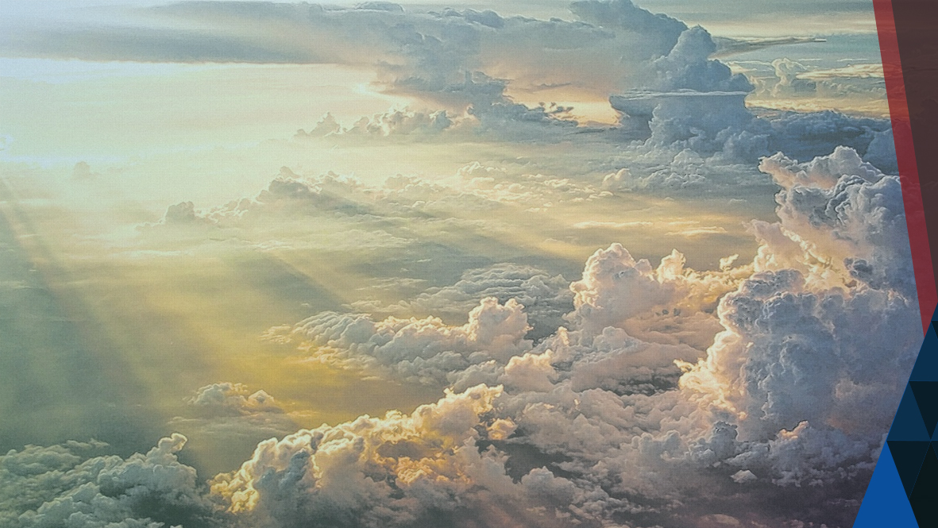
Terminará um pouco antes da
volta de Jesus
Notes:
Fases do Juízo
Investigação
Apocalipse 14:6,7
Terminará um
pouco antes da
volta de Jesus.
Apocalipse 14:7. 7

Slide 21
“dizendo, em grande voz: Temei a Deus e dai-lhe glória, pois é chegada a hora do seu juízo; e adorai aquele que fez o céu, e a terra, e o mar, e as fontes das águas..”
Apocalipse 14:7. 7
Notes:
.

Slide 22
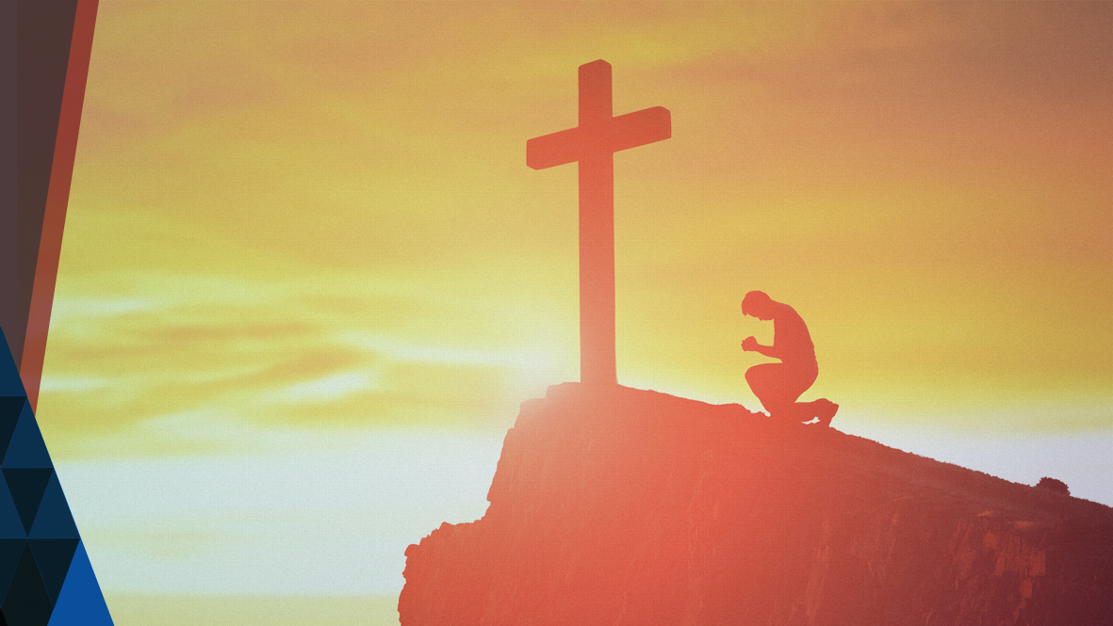
Agora é hora de abandonar o mundo de pecado e buscar a Deus.
Notes:
Fases do Juízo
Apocalipse 14:6,7
Agora é hora de A
abandonar o mundo de
pecado e buscar o
Deus vivo e verdadeiro.
Você pode ser
transformado agora.

Slide 23
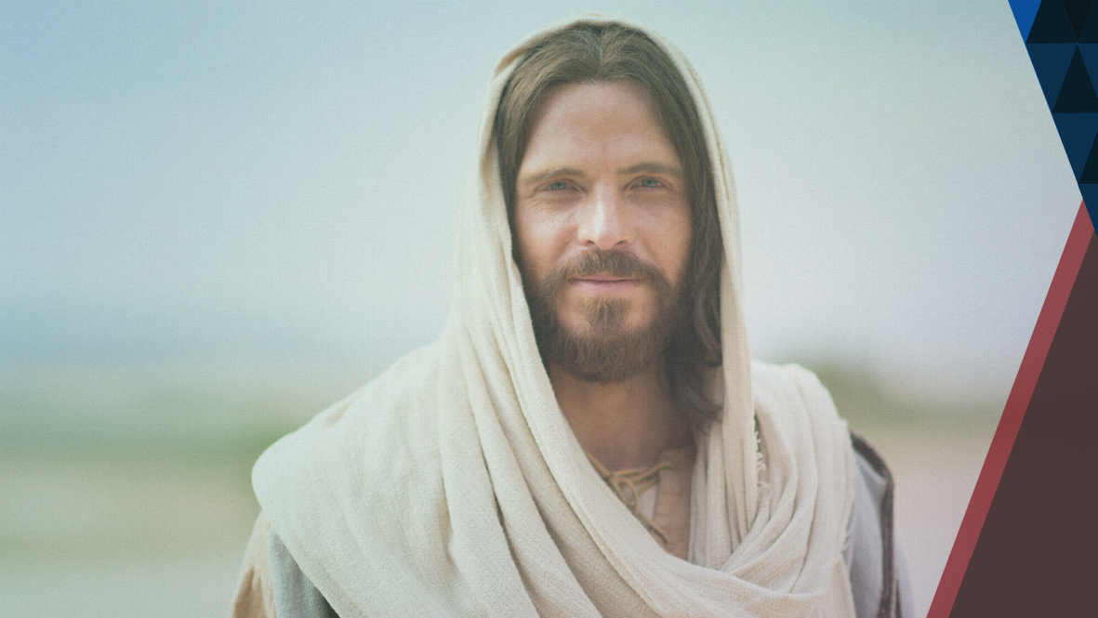
Se você o Aceita-lo, Ele vai abraçar você,
e lhe você fazer Feliz
Notes:
Apocalipse 14:6,7
Jesus está ao seu
lado e, se você
quiser, Ele vai abraçar
você, e lhe fazer a
pessoa mais feliz deste mundo.

Slide 24
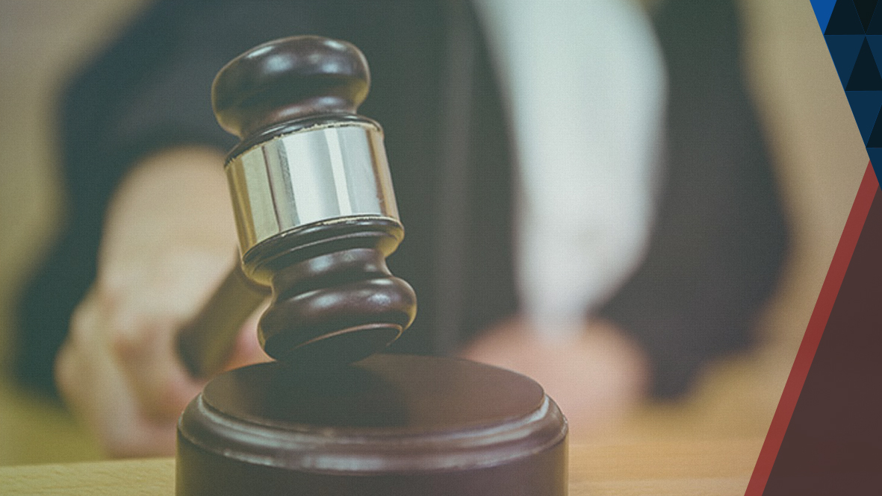
Esta fase acontecerá
durante o período do
milênio
Notes:
Fases do Juízo
Comprovação
Apocalipse 20:4
Esta fase acontecerá
durante o período do
milênio.

Slide 25
“Vi também tronos, e nestes sentaram-se aqueles aos quais foi dada autoridade de julgar. Vi ainda as almas dos decapitados por causa do testemunho de Jesus, bem como por causa...
Apocalipse 20:4
Notes:
.

Slide 26
“da palavra de Deus, tantos quantos não adoraram a besta, nem tampouco a sua imagem, e não receberam a marca na fronte e na mão; e viveram e reinaram com Cristo durante mil anos”
Apocalipse 20:4
Notes:
.

Slide 27
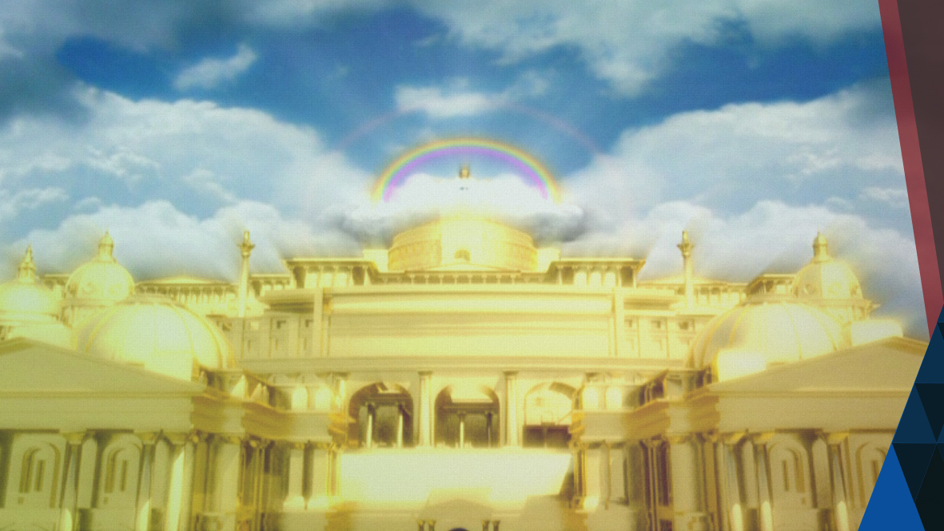
Começará na volta de
Jesus e terminará quando a
Cidade Santa descer do Céu.
Notes:
Fases do Juízo
Comprovação
Apocalipse 20:4
Começará na volta de
Jesus e terminará quando a Cidade Santa
descer do Céu. Durante esta fase, haverá três surpresas:

Slide 28
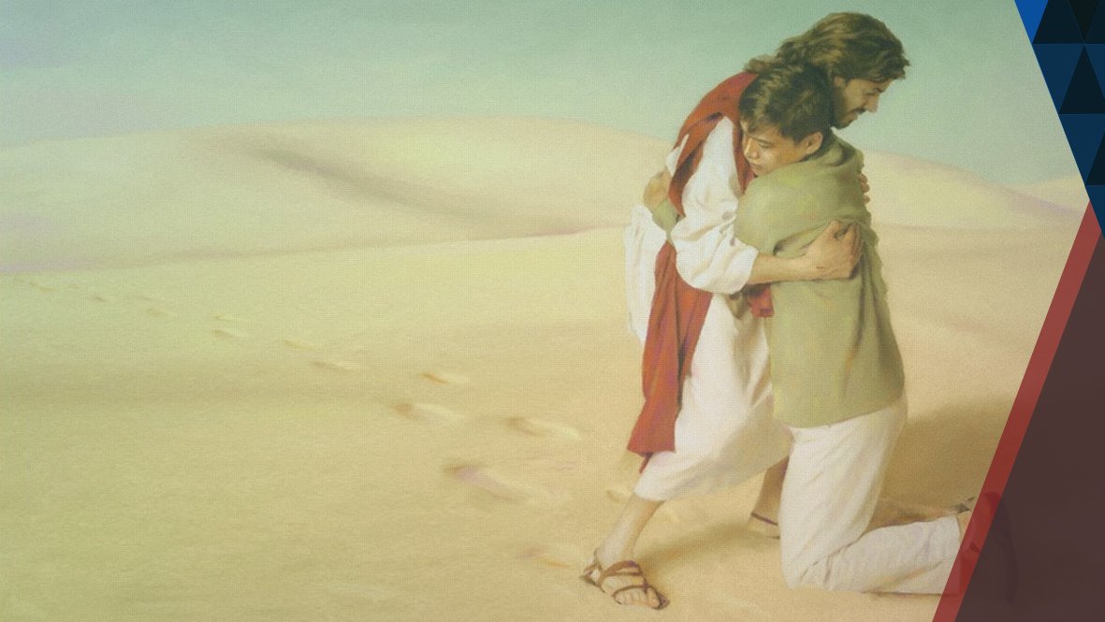
1° SURPRESA
Você estará lá
Notes:
1° Surpresa
Você estará lá

Slide 29
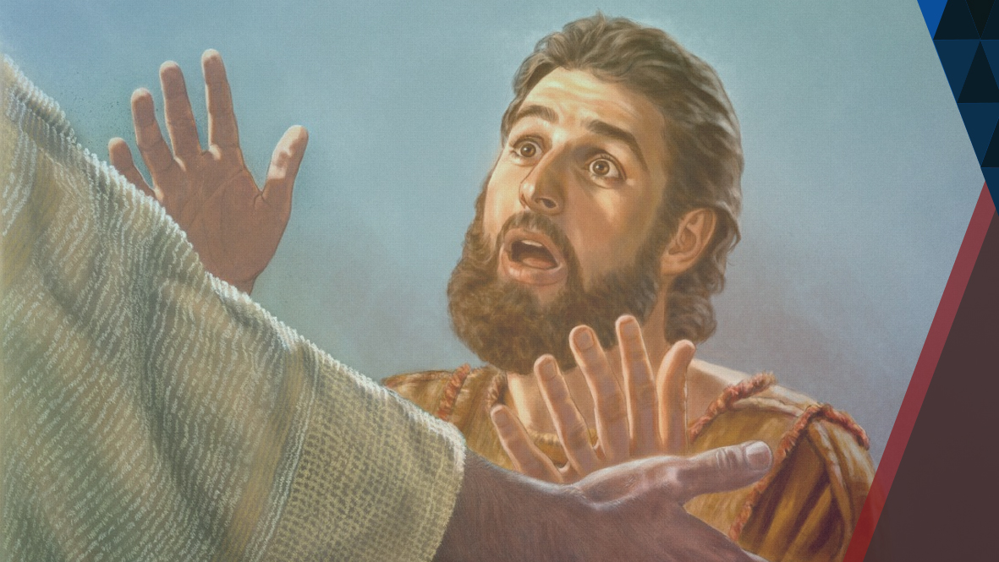
2ª SURPRESA:
Pessoas que
você acha que
não irão para
o Céu poderão
estar lá
Notes:
2ª surpresa:
Pessoas que
você acha que
não irão para
o Céu poderão
estar lá.

Slide 30

3ª SURPRESA:
Pessoas que você acha que irão para o céu, mas que não estarão lá.
Notes:
3ª surpresa:
Pessoas que você acha que irão para o céu,
mas que não estarão lá.

Slide 31
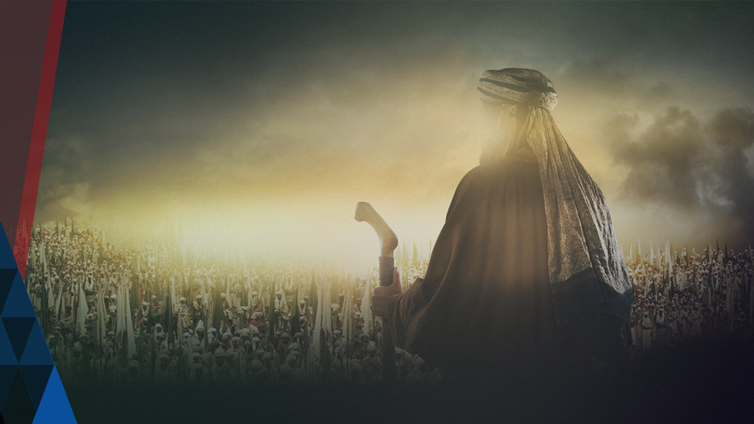
Quando a Cidade Santa descer do
céu, todos os ímpios ressuscitarão
Notes:
Quando a Cidade Santa descer do céu,
todos os ímpios ressuscitarão; haverá
uma tentativa de ataque por; parte de
satanás, e deles todos à cidade de Deus.

Slide 32
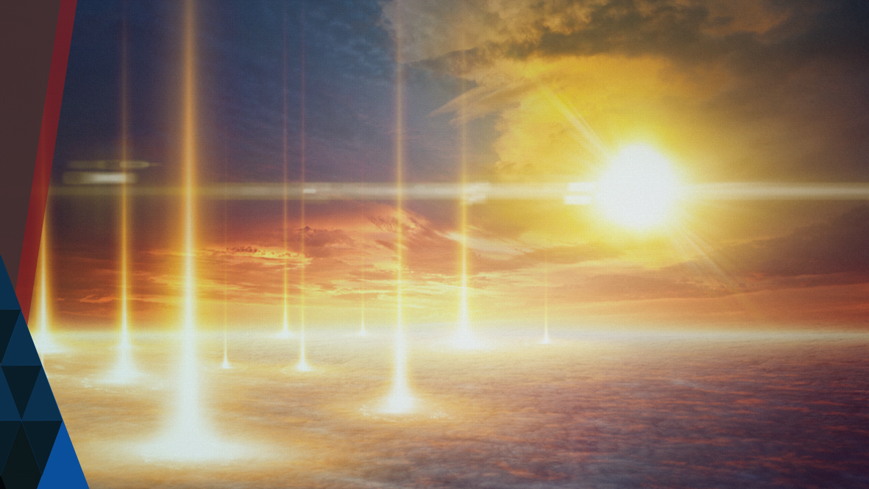
Os ímpios, inclusive o Diabo, irão se
ajoelhar diante de Jesus, e então EIe
dará a sentença final.
Notes:
Jesus vai intervir, e acontecerá a cena
mais emocionante da história, quando
ímpios, inclusive o Diabo, irão se
ajoelhar diante de Jesus, e então EIe
dará a sentença final.

Slide 33

Cristo criará um novo Céu e uma nova Terra, começará a tão sonhada Vida Eterna.
Notes:
O fogo vai “consumir todo
mal e purificar a Terra. Cristo criará
um novo Céu e uma nova Terra,
começará a tão sonhada Vida Eterna.

Slide 34
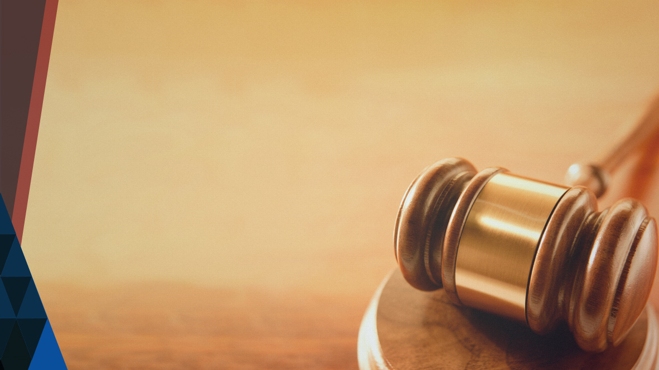
1. Diante de que tribunal todos irão comparecer?
Notes:
Diante de que tribunal todos irão comparecer?
2 coríntios 5:10

Slide 35
“Porque importa que todos nós compareçamos perante o tribunal de Cristo, para que cada um receba segundo o bem ou o mal que tiver feito por meio do corpo”.
2 coríntios 5:10
Notes:
.

Slide 36
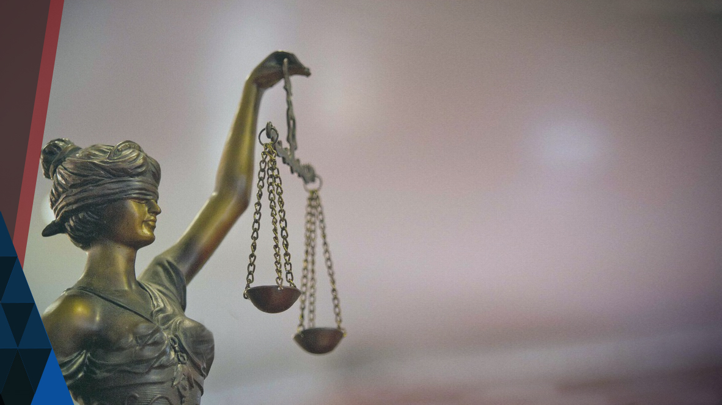
2. De acordo com que lei todos serão jugados?
Notes:
2. De acordo com que lei todos serão jugados?
Tiago 2:8-12

Slide 37
“Falai de tal maneira e de tal maneira procedei como aqueles que hão de ser julgados pela lei da liberdade”.
Tiago 2:8-12
Notes:
.

Slide 38
3. Quem ajudará no julgamento durante a segunda fase do juízo?
Notes:
3. Quem ajudará no julgamento durante a
segunda fase do juízo?
I Coríntios 6:2 3.

Slide 39
“Ou não sabeis que os santos hão de julgar o mundo? Ora, se o mundo deverá ser julgado por vós, sois, acaso, indignos de julgar as coisas mínimas?
I Coríntios 6:2 3.
Notes:
.

Slide 40
Não sabeis que havemos de julgar os próprios anjos? Quanto mais as coisas desta vida!”
I Coríntios 6:2 3.
Notes:
.

Slide 41
4. De acordo com o quê cada um receberá a sentença no juízo final?
Notes:
4. De acordo com o quê cada um receberá a
sentença no juízo final?
Mateus 16:27.

Slide 42
“Porque o Filho do Homem há de vir na glória de seu Pai, com os seus anjos, e, então, retribuirá a cada um conforme as suas obras”.
Mateus 16:27
Notes:
.

Slide 43
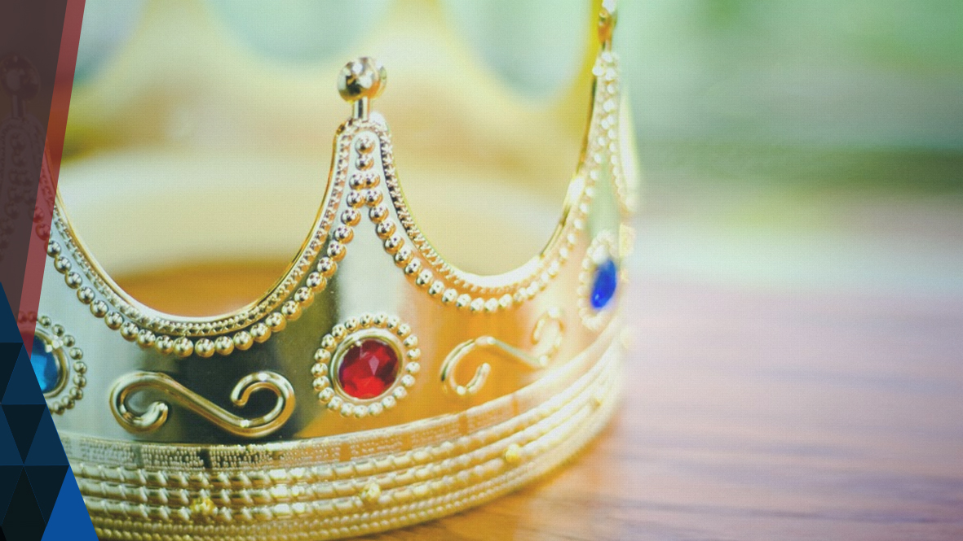
5. Qual é a certeza dos que permanecerem fiéis até o fim?
Notes:
5. Qual é a certeza dos que permanecerem fiéis até o fim?
Apocalipse 2:10; 3:5

Slide 44
“...Sê fiel até à morte, e dar-te-ei a coroa da vida.”.
Apocalipse 2:10

Slide 45
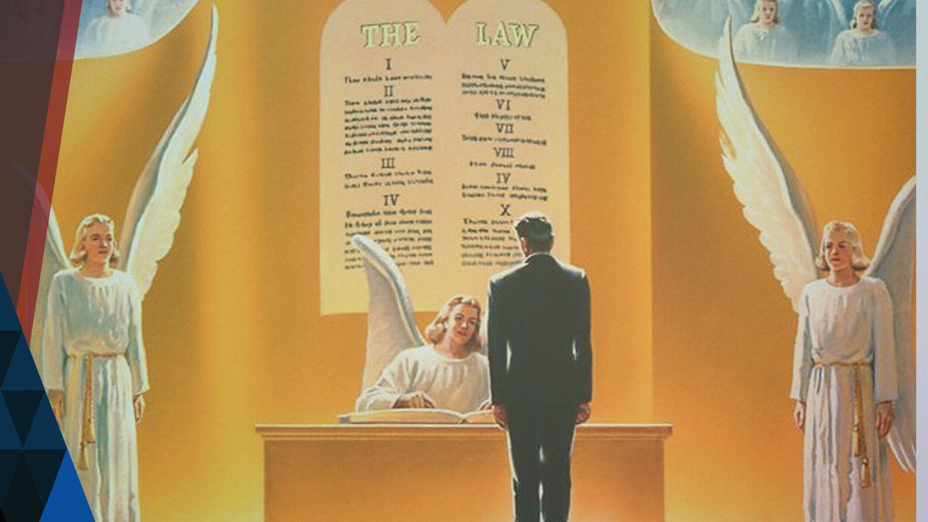
Um dia todos vão estar diante de Deus, para receber Uma
recompensa no juízo final, quer seja
para o bem, quer seja para o mal
Notes:
Um dia todos vão estar diante de Deus, para receber
uma recompensa no juízo final, quer seja
para o bem, quer seja para o mal.

Slide 46

DEUS REGISTRA TUDO EM SEUS LIVROS
e Ele trará a juízo todas as obras
Notes:
Deus registra tudo em Seus livros e
Ele trará a juízo todas as obras.

Slide 47

Portanto, entre em comunhão
com Deus. Converse seriamente
com Ele sobre seus problemas.
Peça misericórdia e Deus lhe perdoará.
Notes:
Portanto, entre em intima comunhão
com Deus. Converse seriamente
com Ele sobre seus problemas.
Não esconda nada, peça
misericórdia e Deus lhe perdoará.

Slide 48
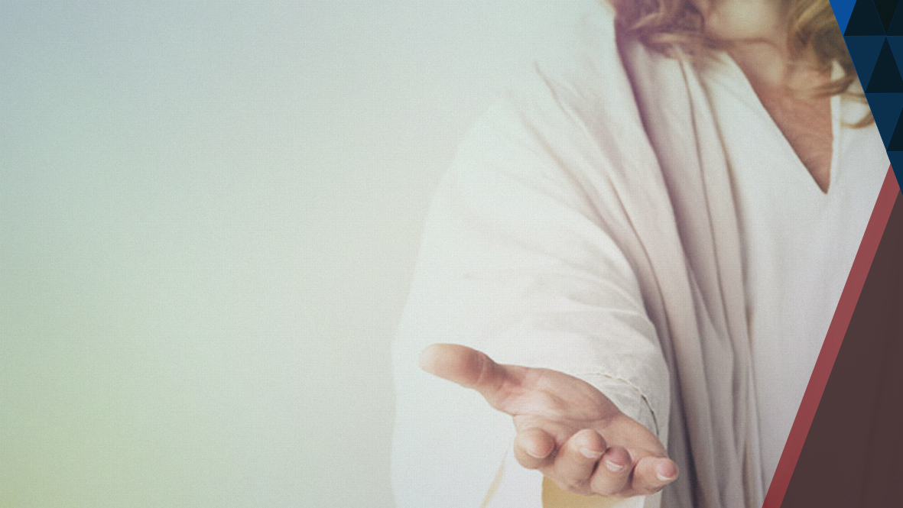
MINHA DEISÃO
Notes:
minha decisão
Pela graça divina, eu desejo temer a Deus, dar
toda honra e glória a Ele, adora-Lo com todas as
minhas faculdades físicas, mentais e espirituais.
sim [ ] não [ ]

Slide 49
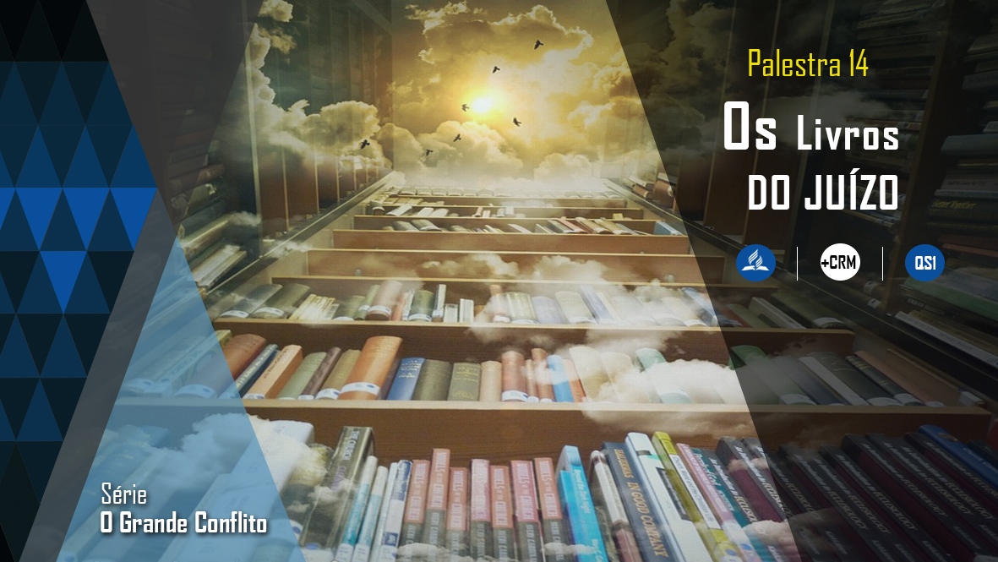
PRÓXIMO TEMA

